Slide 1
Simulador de capacidad operativa basado en datos de facturación
Mariana Moureas
Joan Sebastian Sandoval Parra
MarianaMoureas/Simulador-de-capacidad-operativa-basado-en-datos-de-facturacion

Slide 2
Contenidos
Contexto
Problema
Objetivo del proyecto
Implementación
Despliegue

Slide 3
Contexto
El proyecto consiste en una aplicación web que permite estimar de forma objetiva la capacidad operativa necesaria a partir de datos de facturación. A grandes rasgos, el sistema toma un archivo CSV con el histórico de facturas (o bien generar datos sintéticos realistas cuando no se quieren usar datos sensibles), analiza el volumen y la complejidad mensual, proyecta el comportamiento para un año futuro según parámetros definidos por el usuario (crecimiento, distribución interno/externo, jornadas y días laborales) y convierte esa carga de trabajo en horas y en número de colaboradores requeridos por mes y en el pico anual, diferenciando entre personal interno, externo y total.

Slide 4
Análisis del problema
Uso de datos históricos de facturación: actualmente se cuenta con registros históricos, pero no se aprovechan para proyectar escenarios futuros.
01
02
Necesidad de proyección anual: se requiere estimar la facturación del siguiente año para planear recursos financieros y calcular la cantidad de personas necesarias para gestionar la operación.
Herramienta que genere los cálculos necesarios: sin un modelo que combine facturación, tiempos de proceso y tiempos de gestión, las decisiones de contratación y planeación se basan en supuestos, lo que genera riesgo de sobrecarga o ineficiencia.
03
Datos históricos de carga laboral
Proyección usando IA
Dimensionamiento de colaboradores

Slide 5
Objetivo del proyecto
Diseñar e implementar una automatización que, a partir del análisis de datos históricos de facturación y métricas clave de conocimiento del negocio, permita proyectar de manera precisa la facturación futura y determinar la cantidad óptima de personal requerido para garantizar la eficiencia operativa y el cumplimiento de la demanda.

Slide 6
Base de Datos
La base de datos se construyó de manera sintética porque no siempre es posible acceder a datos reales completos o disponibles en un formato adecuado. Este enfoque es viable y efectivo para entrenar modelos, siempre que se diseñe con un buen conocimiento del negocio y de las métricas relevantes.
Para ello se definieron reglas y distribuciones basadas en comportamientos observados:
Tipo de facturación: se clasificaron las facturas según categorías relevantes del negocio.
Comportamiento porcentual por tipo de factura: se asignaron proporciones de facturación según cada tipo, simulando su peso relativo.
Rangos de valores de facturas: se establecieron intervalos mínimos y máximos para representar variabilidad realista en montos.
Cantidad de líneas por factura: se definieron rangos porcentuales correlacionado con el tipo de factura, reflejando la complejidad de cada transacción.
Distribución semanal: se modeló el porcentaje de facturación que ingresa por semana, incorporando patrones de flujo temporal.
En conjunto, estos parámetros permitieron simular datos con lógica de negocio, generando una base confiable para pruebas, análisis y proyecciones.

Slide 7
Modelo de IA : Regresión
Persona 1
La regresión lineal es un modelo estadístico que busca establecer una relación matemática entre una variable dependiente (por ejemplo, la facturación proyectada o la cantidad de personal requerido) y una o varias variables independientes (facturación histórica, número de líneas por factura, tiempo promedio de procesamiento, distribución semanal, etc.).
Adicional es un modelo robusto y suficiente para capturar relaciones proporcionales entre variables clave, lo que la convierte en una herramienta confiable para este proyecto. Su transparencia y facilidad de interpretación permiten comunicar los resultados de manera clara a equipos financieros, operativos y estratégicos, asegurando que las decisiones se basen en fundamentos estadísticos comprensibles.
Además, ofrece proyecciones consistentes con un bajo costo computacional, lo que resulta ideal en escenarios donde se requiere rapidez y claridad en la toma de decisiones. En este contexto, se adapta perfectamente al objetivo de utilizar datos históricos y métricas de negocio para proyectar la facturación y dimensionar el personal necesario, integrando tanto la lógica operativa como las restricciones de tiempos de gestió en un modelo explicable y eficiente.

Slide 8
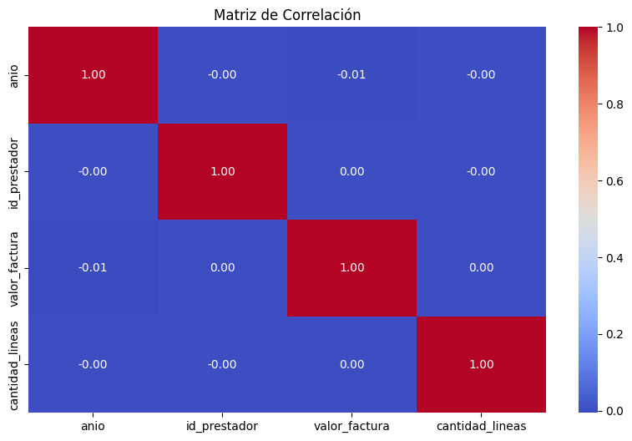
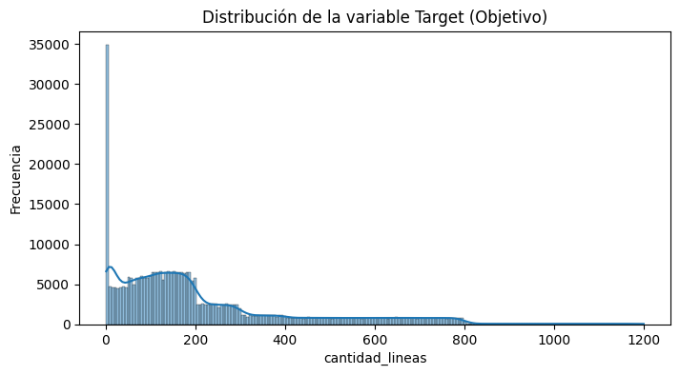
Modelo de IA : Regresión

Slide 9
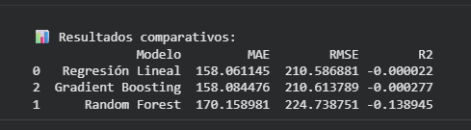
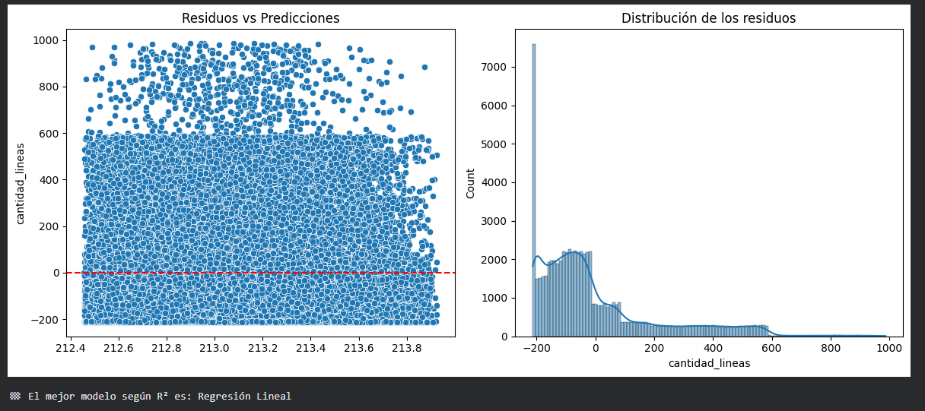
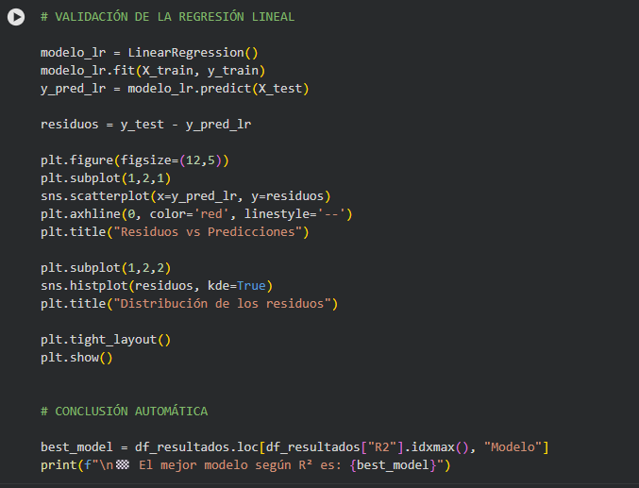
Modelo de IA : Regresión

Slide 10
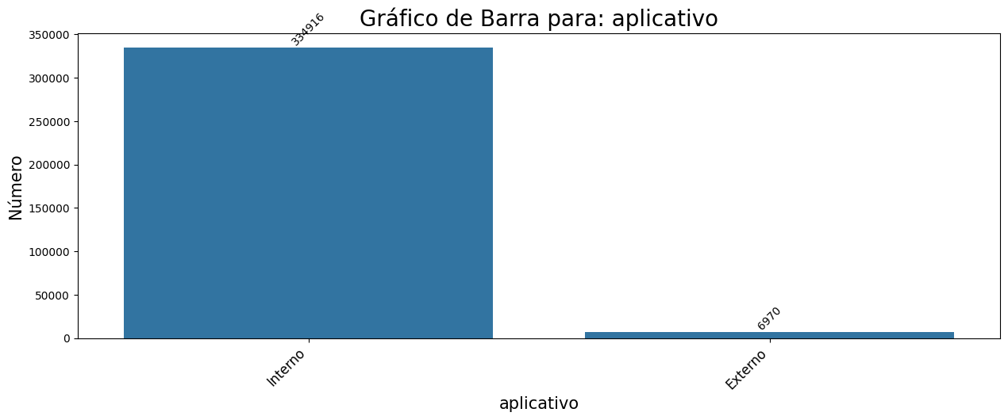
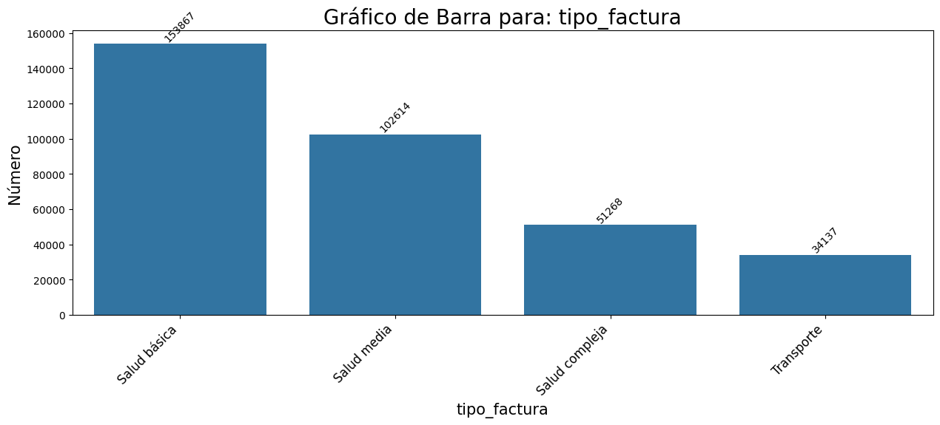
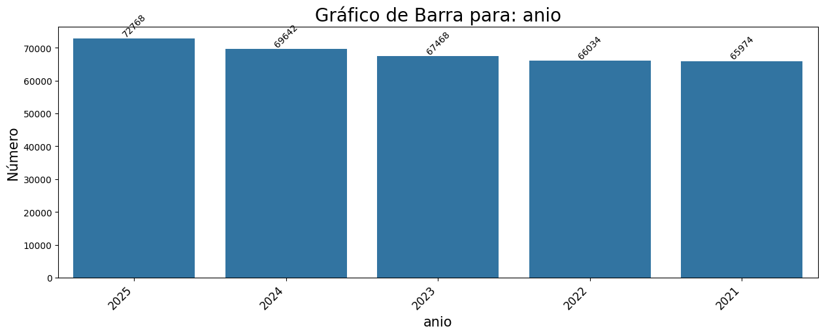
Modelo de IA : Regresión

Slide 11

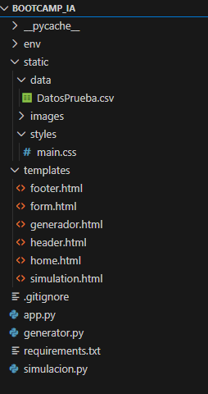
Despliegue
Tecnologías usadas:
Estructura del proyecto:
Backend: FastAPI -Pandas y NumPy
Frontend: Bootstrap 5 - HTML / CSS / JavaScript (Fetch API)
Despliegue: Git -Render

Slide 12
Despliegue
Presentación General del modelo :
Sección de crear datos.
Sección de Simulación
link: https://bootcamp-ia.onrender.com/
repo: https://github.com/sebastian408/Bootcamp_IA
MarianaMoureas/Simulador-de-capacidad-operativa-basado-en-datos-de-facturacion

Slide 13
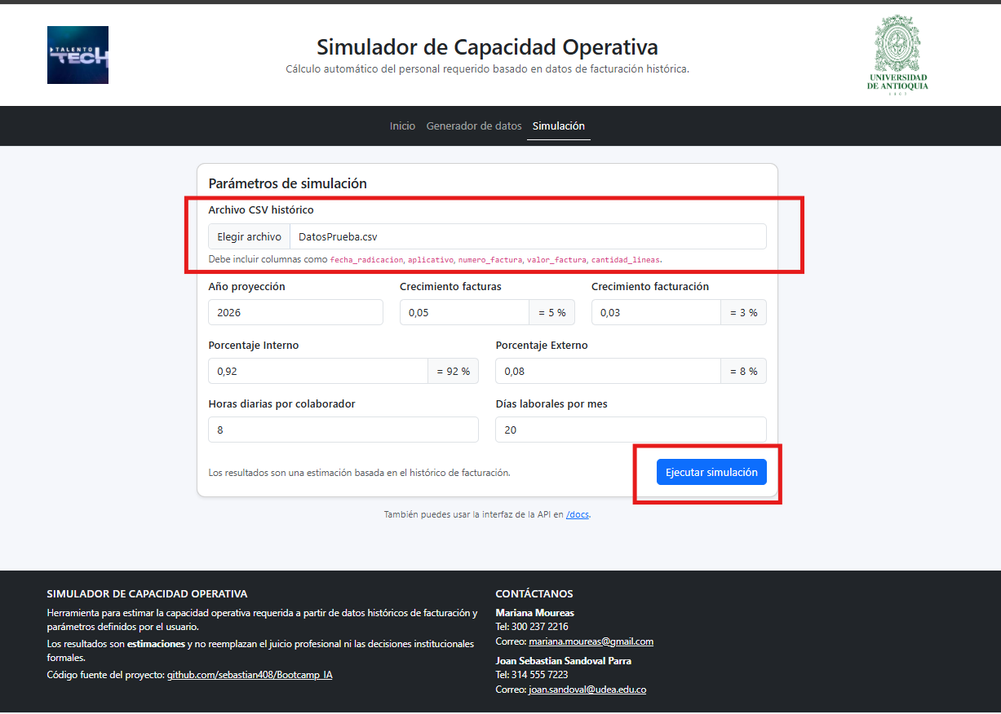
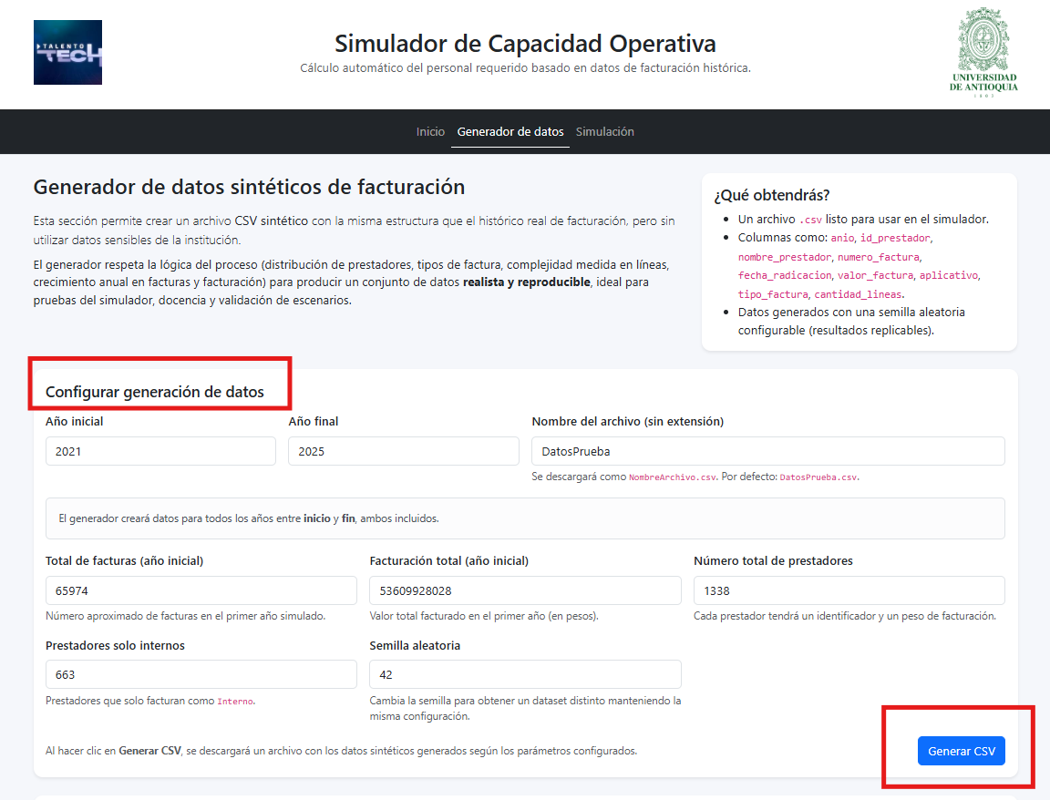
Despliegue

Slide 14
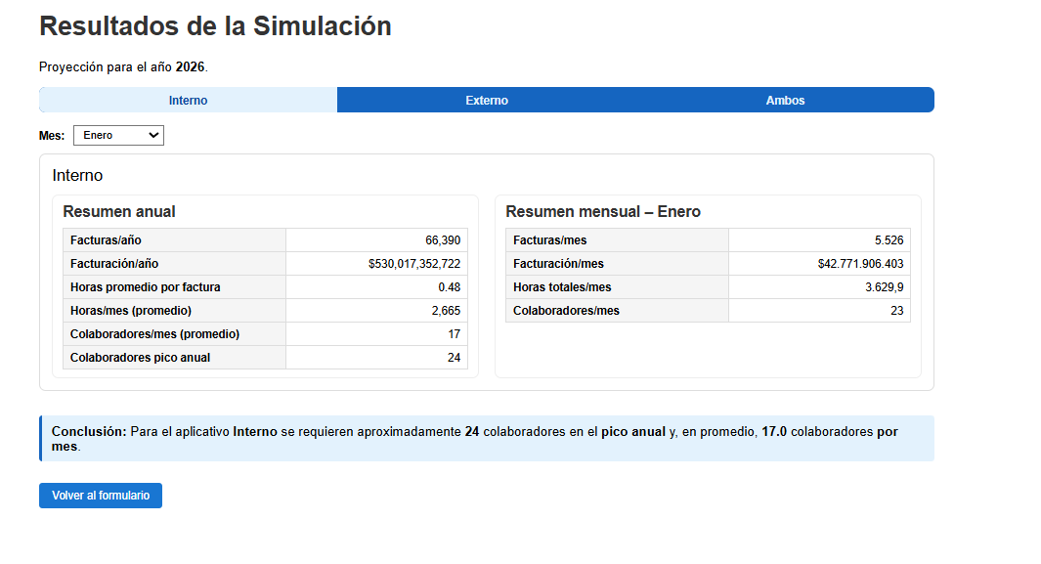
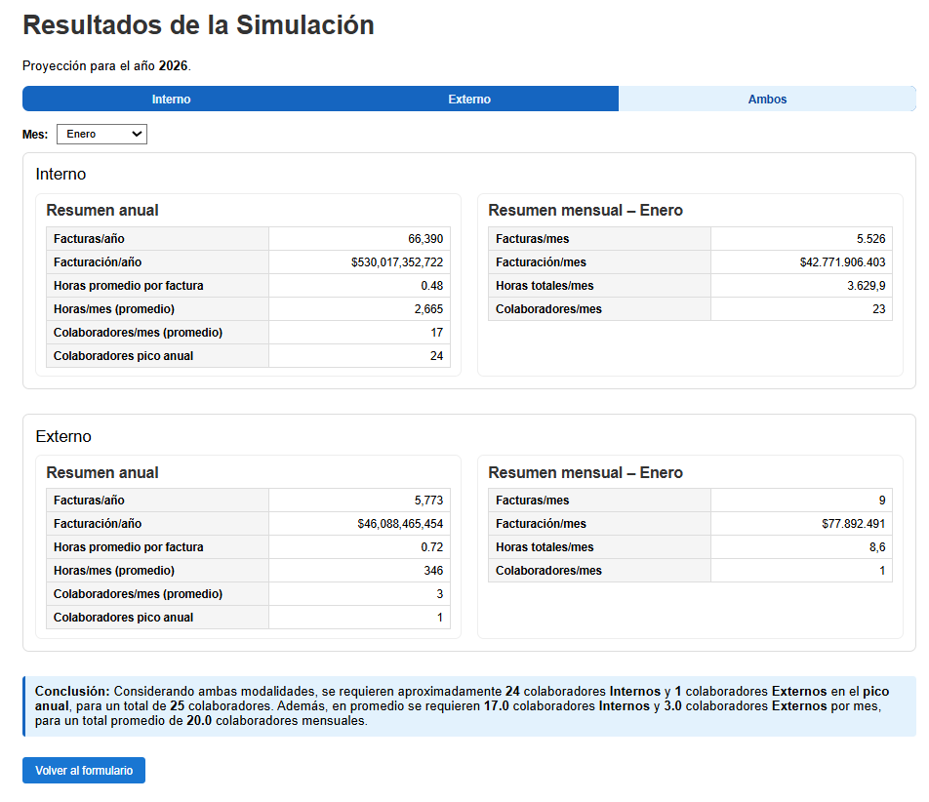
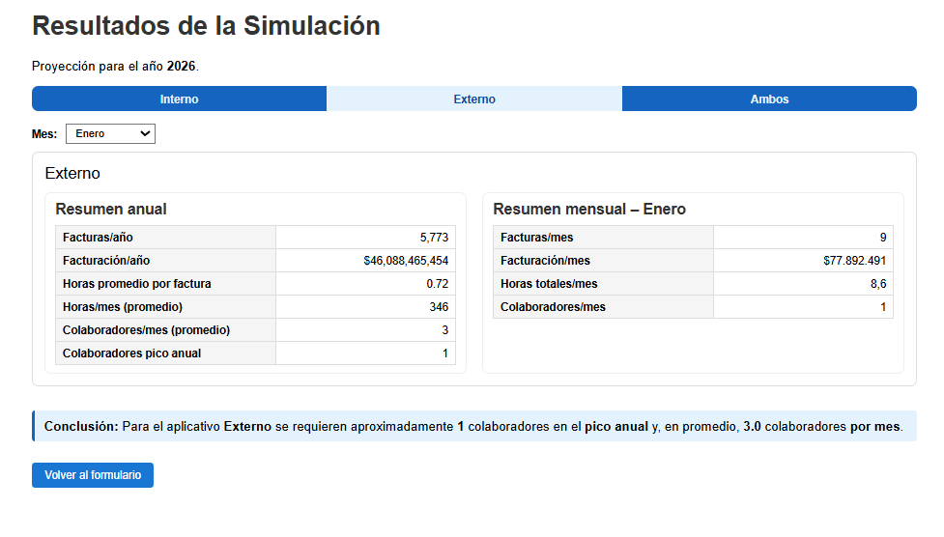
Despliegue

